Slide 1
一、本课程的主要内容
《高等数学》作为公共基础课，主要学习内容：
1、函数、极限与连续
2、一元函数微分学及其应用
3、一元函数积分学及其应用
4、常微分方程
5、空间解析几何与向量代数
6、多元函数微分学及其应用
7、多元函数积分学及其应用
8、无穷级数
本学期学习1-4部分，下学期学习5-8部分

Slide 2
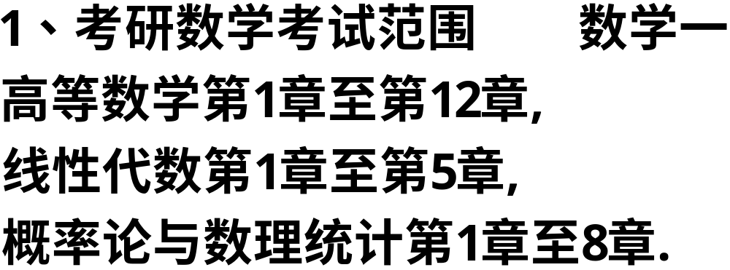
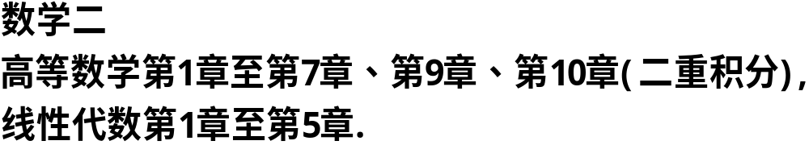
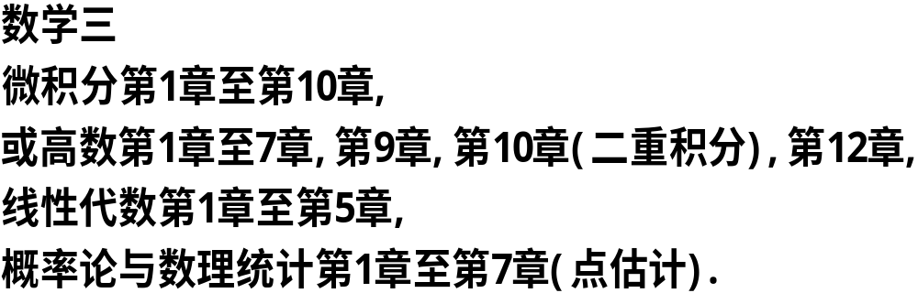
三、考研数学考试范围及试题结构

Slide 3

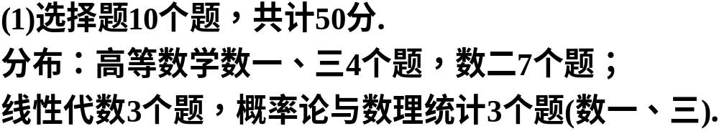
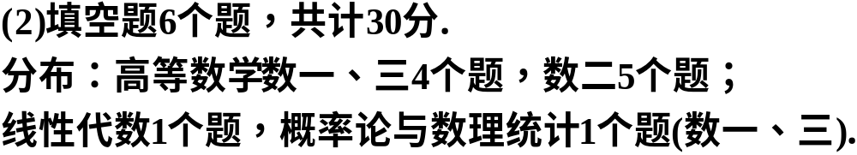
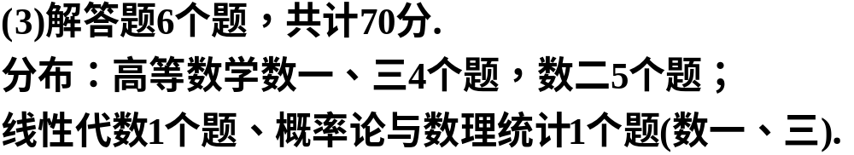

Slide 4
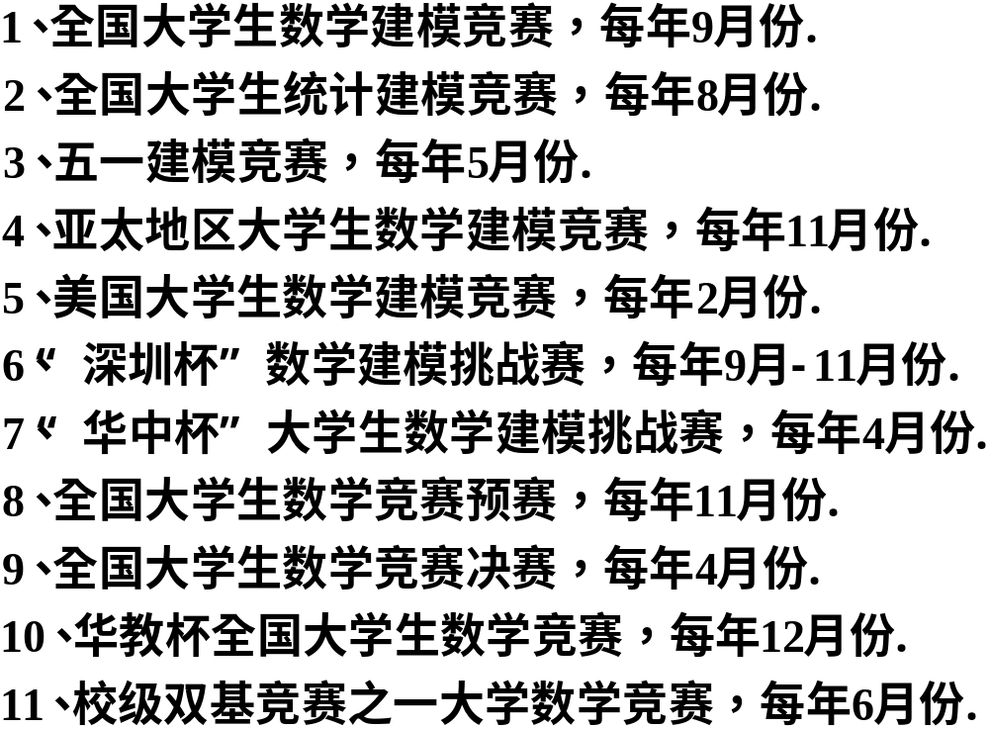
五、与本课程有关的课外科技竞赛

Slide 5
六、本课程的成绩评定
1、本课程最后成绩由平时成绩与期末考试成绩两部分构成，其中平时成绩占30%、期末考试成绩占70%。
2、平时成绩由3部分构成，其中考勤占30%、作业占30%、平时测验占40%。
3、作业：每周交一次，初步定在每周三交作业，准备两本作业本。

Slide 6
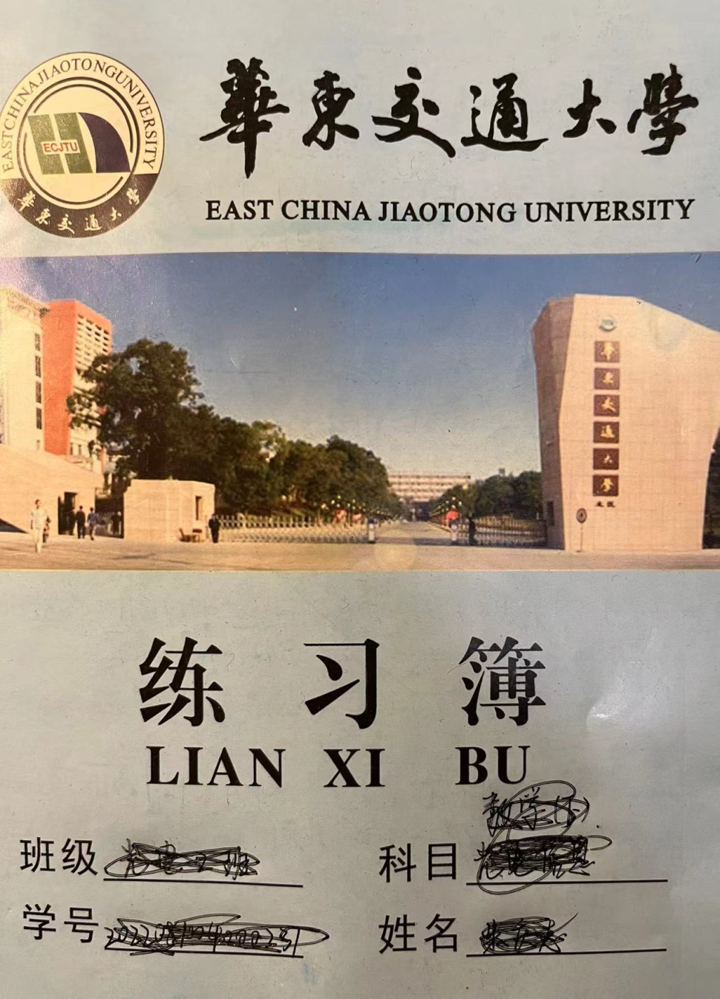
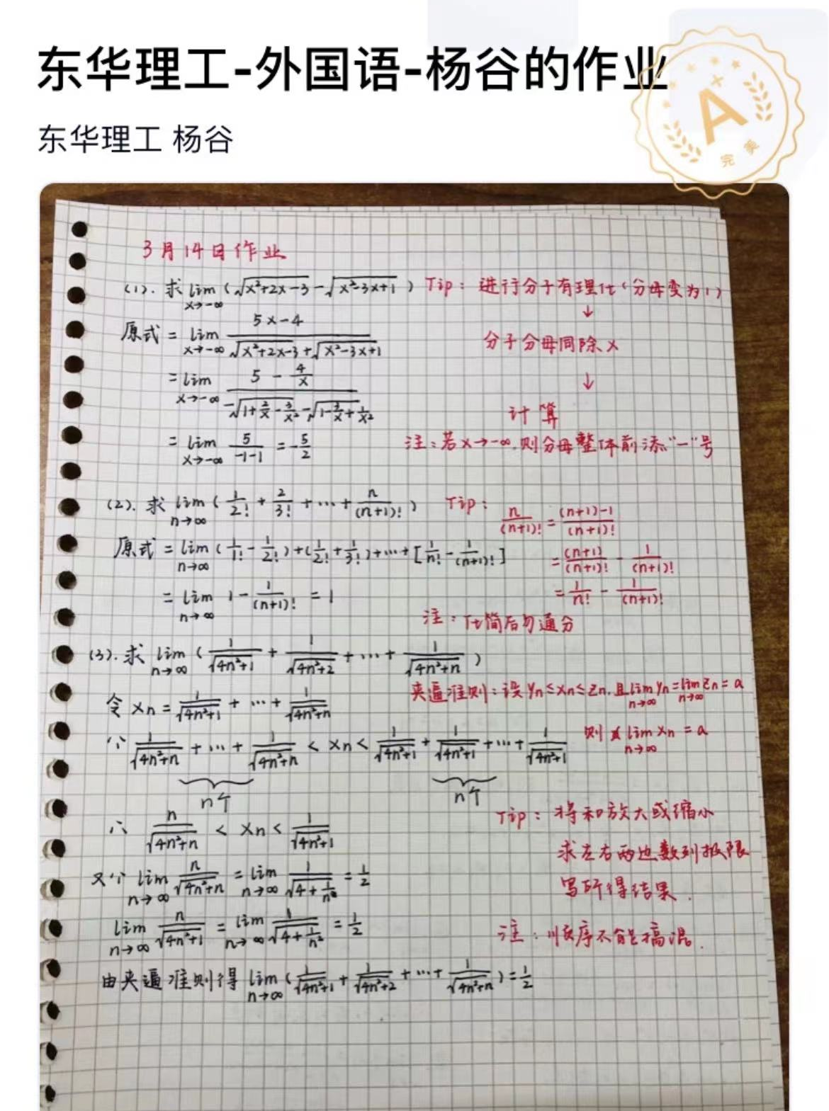
作业本 作业样板

Slide 7
七、参考书
1、高等数学(上下册)，同济大学数学系编写，高等教育出版社出版.
2、吉米多维奇高等数学习题精选精解，张天德主编，山东科学技术出版社.
3、考研数学接力题典1800，汤家凤编著，中国原子能出版社出版.
4、考研数学复习大全(数学一),汤家凤编著，中国原子能出版社出版.
5、全国大学生数学竞赛解析教程(非数学专业类)，佘志坤主编，科学出版社出版.
6、考研数学竞赛公众号.

Slide 8
第一章 函数、极限与连续
第一节 变量与函数

Slide 9
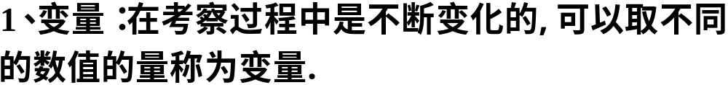
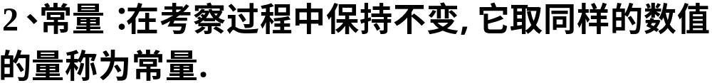

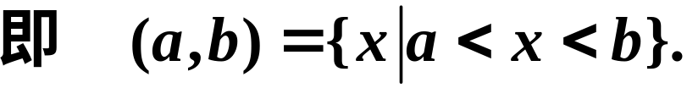
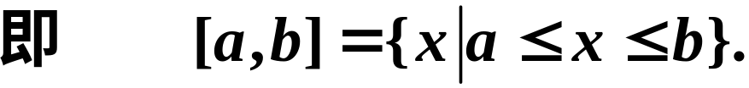
一、 变量及其变化范围的表示法

Slide 10
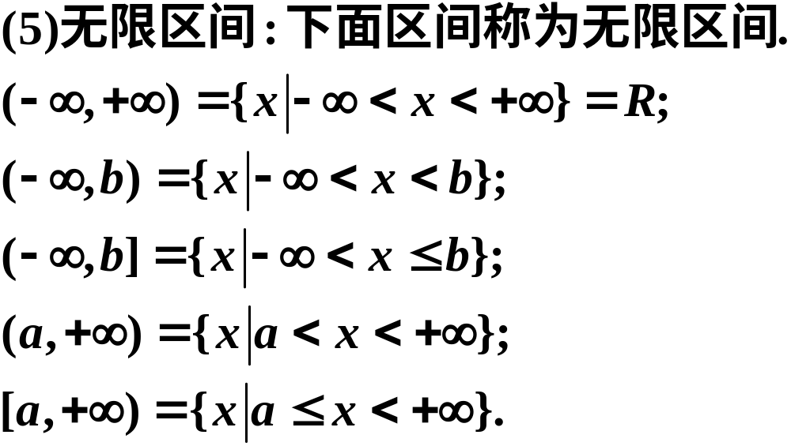




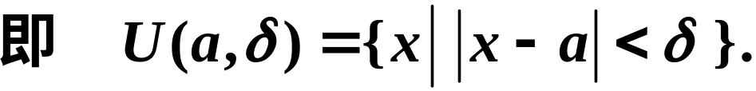

Slide 11






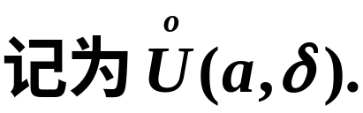
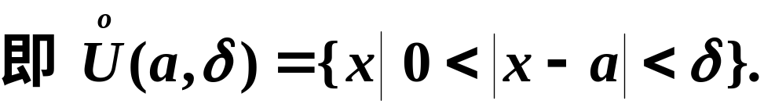

Slide 12
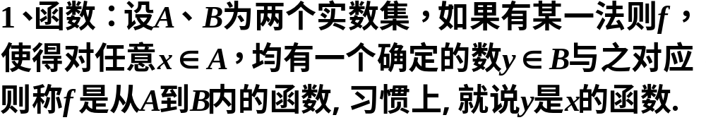

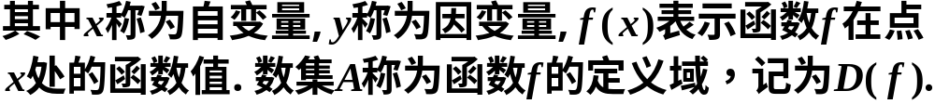






二、 函数的概念
若自变量在定义域内任取一个数值时，对应的函数值只有一个，这种函数称为单值函数，否则称为多值函数. 本课程所讨论的函数均为单值函数.

Slide 13
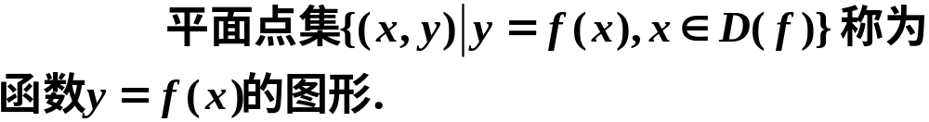

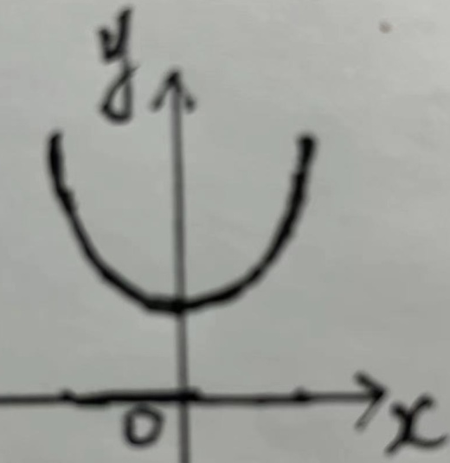



Slide 14
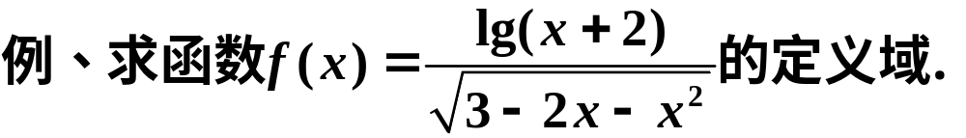
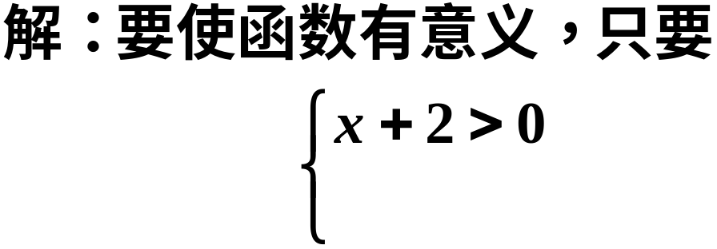

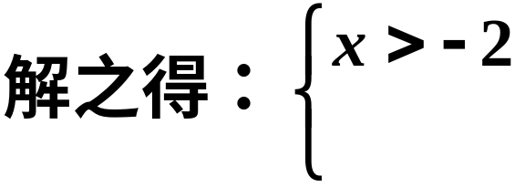




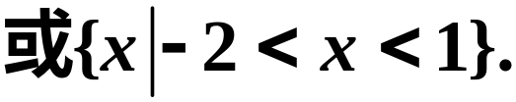

Slide 15
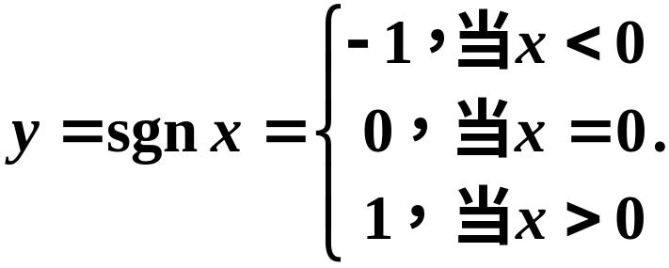
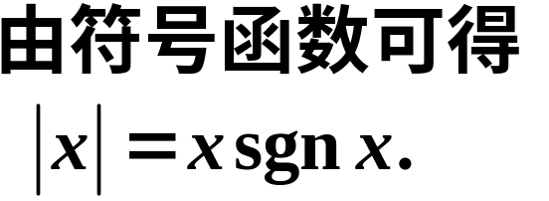








4、几个特殊函数
y
(1) 符号函数
1
o
x
-1
y
4 3 2 1
o
x
-4 -3 -2 -1
1 2 3 4 5
-1
-2
-3
-4

Slide 16




(3) 取最值函数
y
x
o
y
x
o

Slide 17

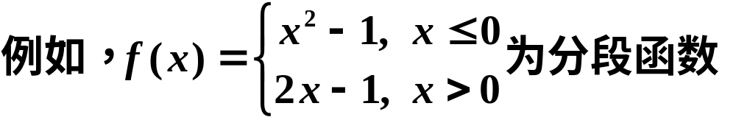

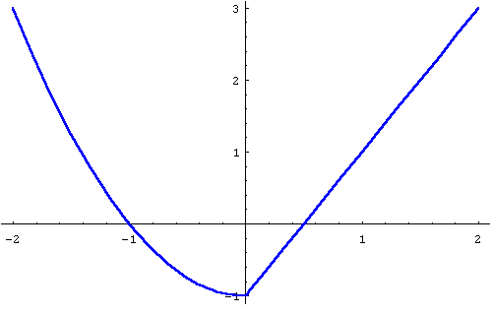


在自变量的不同变化范围中, 对应法则
用不同的式子来表示的函数称为分段函数.

Slide 18

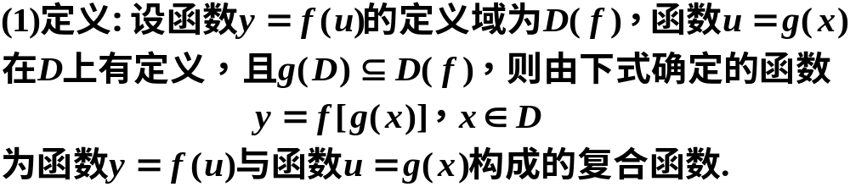

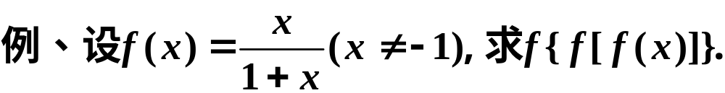
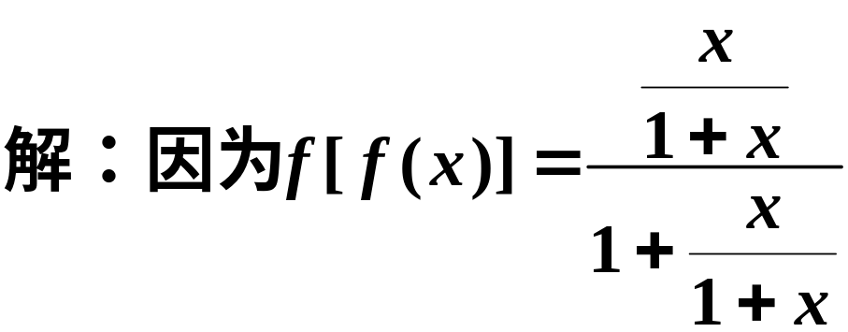
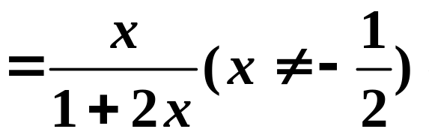

Slide 19
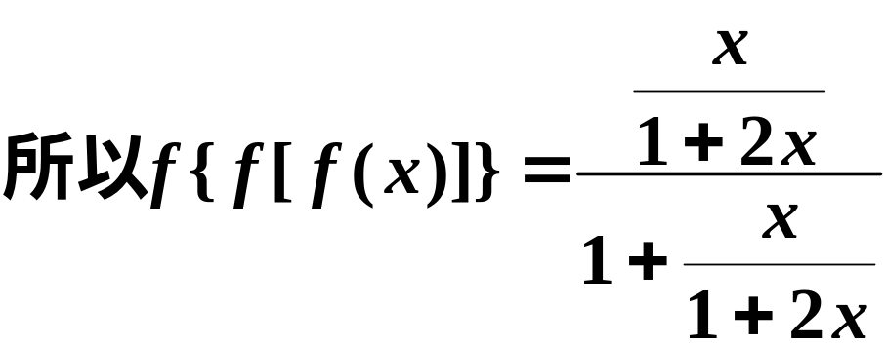
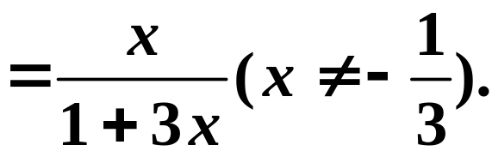


注：不是任何两个函数都可以构成一个复合函数

Slide 20

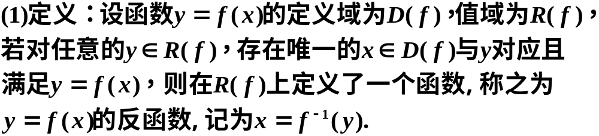
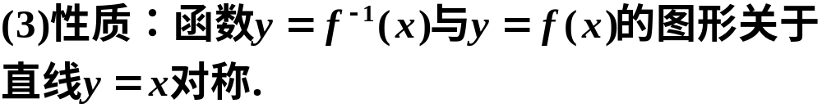
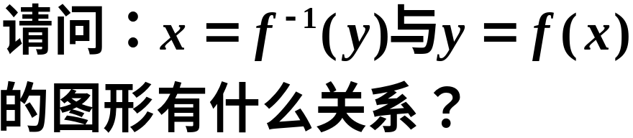
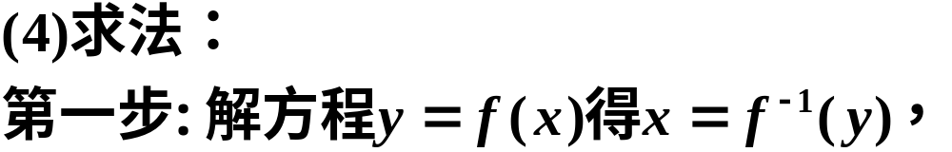

Slide 21



Slide 22


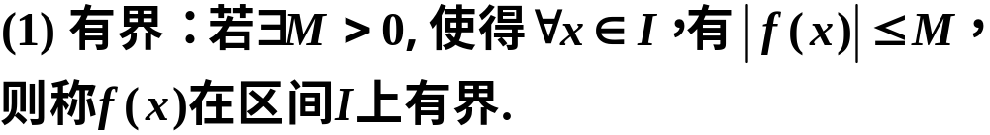


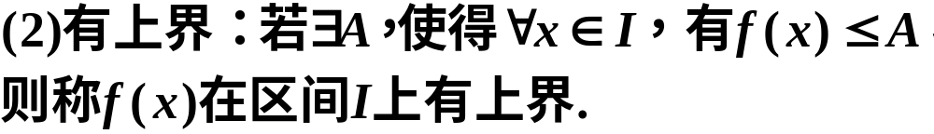
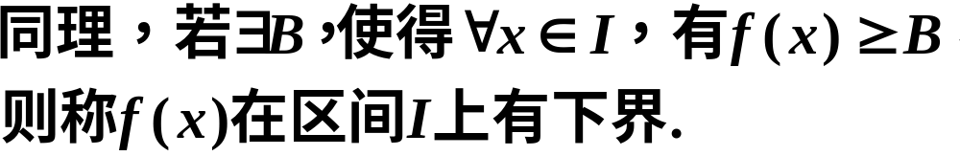

Slide 23

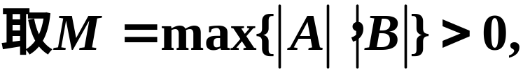
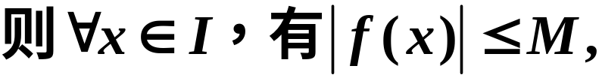


Slide 24
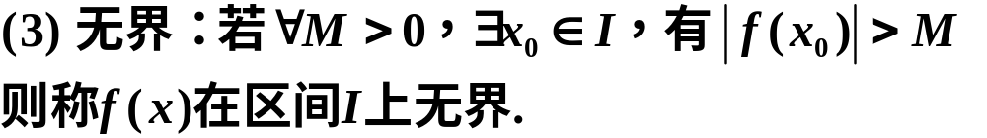
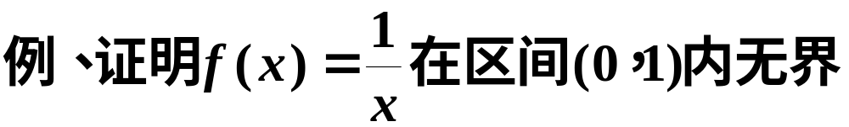
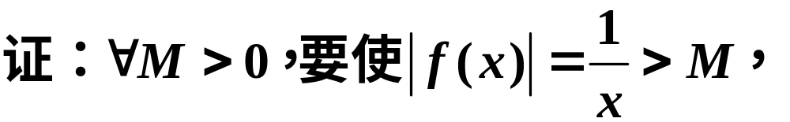
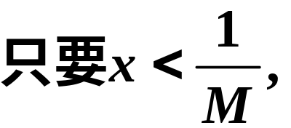
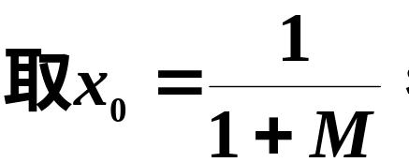


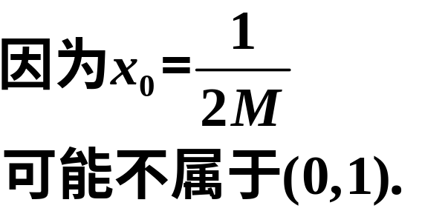




Slide 25





y
o
x

Slide 26

y
o
x

Slide 27





y
-x
o
x
x

Slide 28


y
-x
o
x
x

Slide 29







Slide 30






Slide 31






Slide 32













Slide 33








Slide 34










Slide 35





Slide 36





Slide 37













Slide 38














Slide 39








Slide 40



幂函数, 指数函数, 对数函数, 三角函数和反三角函数统称为基本初等函数.

Slide 41






1、初等函数：由常数和基本初等函数经过有限次四则运算和有限次的函数复合步骤所构成并可用一个式子表示的函数,称为初等函数.

Slide 42





Slide 43








Slide 44










Slide 45






Slide 46







